Slide 1
跨境电商产品评估与选择

Slide 2
第8章 获得产品的渠道
8.1 选择产品渠道
8.2 选择供应商

Slide 3
课程目标
了解 市场的类型
掌握 分析产品细化市场的方法
了解 商品评估的方法
知识
目标
能够 掌握分析产品目标市场的方法
能够 找到竞争对手并对竞争对手进行分析
能够 判断产品的趋势
能力
目标
培养 学生探究精神
培养 学生良好的团队合作意识
树立 诚信经商理念，不卖虚假商品
素质
目标
素质
目标

Slide 4
课程目标
重点
能够对商品进行市场、竞争对手分析以及趋势判断
掌握全面评估产品的方法
难点

Slide 5

获得产品的渠道
8.1
选择产品渠道

Slide 6

1
自制/DIY
2
加工制造
3
批发
目录/CONTENTS
4
代销
5
课堂小结
6
课后作业

Slide 7

Part One.
自制/DIY

Slide 8
自制/DIY
这是很多的手艺人和手工爱好者常用的方法，不论是珠宝类、时尚类还是天然护肤类，自己生产的商品，能够最大程度的把控它的质量和品牌，不过随之而来的成本也会相对高一点，包括采购原材料、库存管理等费用，还比较耗时，并且由于质量的把控以及手工制作，这类商品很难量产进行规模化，最重要的一点是，并非所有的商品都可以手工制作，这将受到你的技能以及可用资源的限制。

Slide 9
自制/DIY
►优点
适合人群：手工达人，有自己独特的想法并且有条件自己生产商品，而且有可用资源的卖家，也适合想要完全把控商品质量和品牌，初期投入相对低的卖家。
启动成本相对较低
品牌控制
价格控制
质量控制
灵活性
01
02
03
04
05
自制商品不用像生产加工或批发那样大批量生产或购买商品，这样会使生产成本较低，而生产成本是电商生意起步的主要成本。
自制商品也就意味着你可以创立任何你想要的品牌，不受限制。
能够自主的控制商品定位和价格。
可以严格把关商品质量，确保商品符合你和消费者的预期。
自制商品能够为你的经营带来最大程度的灵活性，你可以自由调节商品质量、细节甚至整个运作流程。

Slide 10
自制/DIY
►缺点
耗时
规模性
商品选择受限
01
02
03
自制商品本身就是一个很耗时的过程，根据你的确切商品决定了耗时的长短，这回让你没有太多的时间来建立和经营生意。
当你的生意逐渐做大，想要扩大规模发展的时候，自制商品的短板就会随之显现出来了，虽然说也可以寻找制造商的帮助，但是如果你已经建立了自己的品牌，就没这么简单了。
你的潜在商品选择会手到你的手艺和你当前拥有的资源的限制，这个因人而异

Slide 11
自制/DIY
利润
风险
手工制品的利润是
今天要讲的四种方法里利
润最高的，因为可以自己
控制成本和价格，不过要考虑
的是单位时间产出效率。
风险低且不需要库存，
可以接到单了再开始生产。
DIY商品是在美国非常流
行的无数的电商公司创始人，
从他们的车库开始创业时，
销售的就是各种自己做的小玩意。

Slide 12
Part Two.
加工制造

Slide 13
加工制造
►优点
适合人群：具有独特创意的商品或者现有商品的变体，请工厂加工都是个不错的选择，这个方法适合那些已经验证了商品市场需求并且对商品销售非常有信心的人。
单价低
品牌控制
价格控制
质量控制
01
02
03
04
对于单价低的商品来说加工制造无疑是最好的方法了，这样可以获得最大的商品利润。
商品和品牌都是自己的，自然能够把控最终的商品质量，这点跟代销和批发不同。
加工制造意味着你可以建立自己的品牌，不用受其他品牌规则的限制。
能够建立自己的品牌，就能够给自己的商品定价。

Slide 14
加工制造
►缺点
最小订单量
海外制造商欺诈风险
时间长
01
02
03
制造商一般都有最小订单数量，如果对自己的商品销售没有极大的信心和把握，大批量生产会带来库存滞销。
在国内寻找制造商都有一定的风险，更别说国外了，被忽悠了很难讨回公道，像阿里巴巴这样的公司都有保护措施来防止客户被欺诈，但是万一遇上了，就是个让人头疼的大问题了。
从商品原型到样品到细化再到生产，会是一个较长的周期，如果是海外制造商的话，还会存在因为语言、距离、文化带来的障碍导致延时。

Slide 15
加工制造
利润
风险
高风险高回报，加工自己的商
品首先需要购买大量的广告资源，
但是并不能保证这一定能推动销售，
并且制造商通常有最低订单数量。
事实上，当DIY的商品开始有不
错的销量之后，就可以转由制造商
来负责供应链工作，制造商其实主
要是把你的商品成本降低，从而获得
更多的利润。
这与你合作的制造商
相关，一般来说，自己的
品牌利润会比批发和代销要高。

Slide 16
Part Three.
批发

Slide 17
批发
►优点
适合人群：想尽快开始电商业务或销售各种商品和品牌的卖家，批发会提供广泛的商品选择。
品牌知名度
库存压力小
01
02
如果品牌事先已经有了一定的知名度，后期也会节省一些广告成本。
批发的商品通常都是经过市场验证的，销售已经验证过的商品可以减轻库存压力。

Slide 18
批发
►缺点
缺乏特色
价格控制
库存管理
供应商关系
01
02
03
04
批发的商品不具有独特性，你在销售的同时，市场上肯定也有大量的卖家在销售这款商品，需要表现出自己的特色才能留住消费者。
些品牌对自己的商品强行执行价格控制。
相对于加工来说批发的最小订单量要小的多，但不代表没有，这还是得取决于你的商品以及制造商。
如果你销售各式各样的商品，那么你就得花费更多的时间在供应商管理上。

Slide 19
批发
利润
风险
在加工制造和代销理
念里，零售的话通常会有
50%的利润。
库存风险以及同质化竞争风险

Slide 20
Part Four.
代销

Slide 21
代销
►优点
优点
适合人群：这是电商生意起步最低的选择，适合不太注重利润率，不用管理库存，又想要初步了解电商营销的人。
启动成本低
低风险
便于管理
01
02
03
不需要购买商品库存
没有库存积压风险。
只要有台笔记本你就能在任何地方轻松管理你的业务。

Slide 22
代销
►缺点
高度竞争
利润率低
01
02
一个商品，一定有很多的商家在销售，因为对供应商来说，代理销售的商家肯定是多多益善的。
因为赚的只是供应商和零售价格之间的差价，所以利润不会很高。

Slide 23
代销
利润
风险
通常为15%-20%。
风险相当低，因为不需要库存
，也不用担心运输问题，但是，还
是会有一些风险，这来自于非常低
的利润和非常高的竞争力。

Slide 24
Part Five.
课堂小结

Slide 25
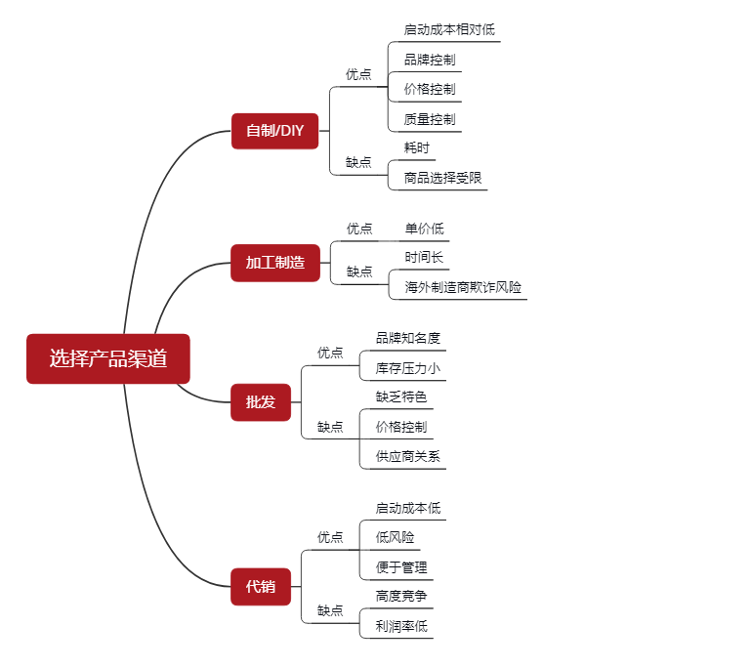
课堂小结
内容总结

Slide 26
Part Six.
课后作业

Slide 27
课后作业
课后作业
请简答选择产品的渠道有哪些？并对这些渠道做对比分析。

Slide 28
谢谢观看
THANK YOU

